Slide 1
স্বাগতম

Slide 2
শ্রেণিঃদশম
বিষয়ঃফিন্যান্স ও ব্যাংকিং
অধ্যায়ঃ৭ম (শেয়ার,বন্ড ও ডিবেঞ্চার)
বিশেষ পাঠঃ শেয়ার বাজার এবং লভ্যাংশ ও লভ্যাংশ নীতি।
সময়ঃ৪০ মিনিট
কাজী খবির
সহকারি শিক্ষক
সিদ্ধেশ্বরী উচ্চ বালিকা বিদ্যালয়
30,নিউ বেইলি রোড,রমনা,
ঢাকা -১২১৭

Slide 3
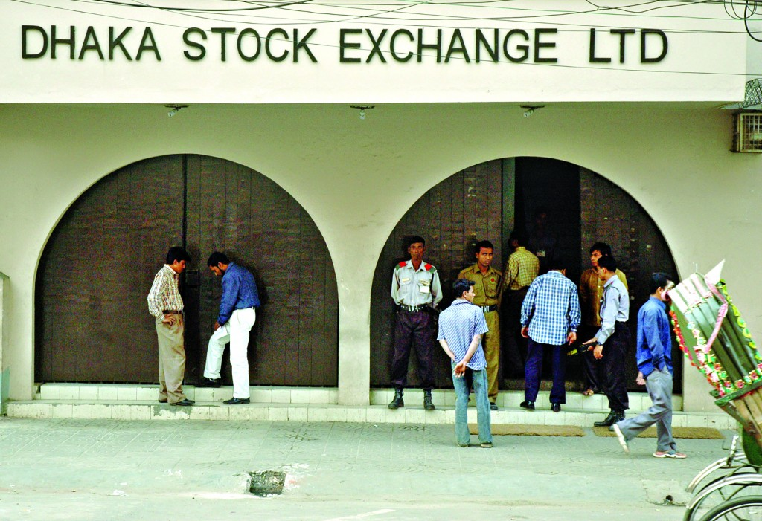
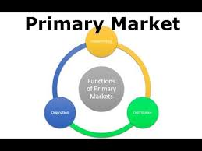
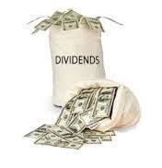
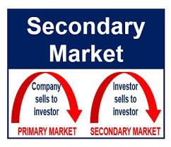
চলো কিছু ছবি দেখি……

Slide 4
বাংলাদেশে শেয়ারবাজার এবং লভ্যাংশ ও লভ্যাংশ নীতি।

Slide 5
শিখনফল...............
বাংলাদেশের শেয়ারবাজার সম্পর্কে বলতে পারবে;
প্রাথমিক বাজার ও সেকেন্ডারি বাজার কী তা বলতে পারবে;
লভ্যাংশ কী তা বর্ণনা করতে পারবে;
লভ্যাংশ নীতি বিশ্লেষণ করতে পারবে;

Slide 6
বাংলাদেশের শেয়ারবাজার
শেয়ার ইস্যুকারী কোম্পানি এবং বিনিয়োগকারীদের শেয়ার ক্রয়-বিক্রয় সুষ্ঠভাবে সম্পাদনের জন্য সুপ্রতিষ্ঠিত প্রতিষ্ঠানের প্রয়োজন হয়।এরূপ প্রতিষ্ঠানকে স্টক এক্সেচেঞ্জ বলা হয়। স্টক এক্সচেঞ্জগুলো কোম্পানিকে জনগনের কাছথেকে তহবিল সংস্থানে সাহায্য করে এবং বিনিয়োগকারীদের জন্য শেয়ার ক্রয় –বিক্রয়ের একটি নির্দিষ্ট স্থানের ব্যবস্থা করে। বাংলাদেশে দুইটি স্টক এক্সচেঞ্জ রয়েছে ।যথাঃ
১।ঢাকা স্টক এক্সচেঞ্জ লিমিটেড
১।চট্রগ্রাম স্টক এক্সচেঞ্জ লিমিটেড

Slide 7
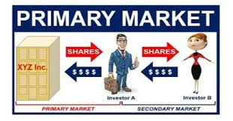
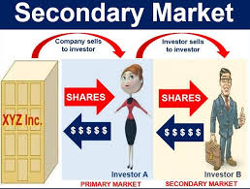
শেয়ারে বিনিয়োগ পদ্ধতি
শেয়ার বাজারে বিনিয়োগকারীরা দুটি উপায়ে বিনিয়োগ করতে পারে।যথাঃ
১।প্রাথমিক বাজারের মাধ্যমে (Primary Market)
২।সেকেন্ডারি বাজারের মাধ্যমে
(Secondary Market)

Slide 8
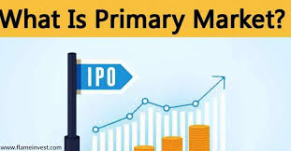
প্রাথমিক বাজার (Primary Market)
কোম্পানি যে বাজারে শেয়ার বিক্রির প্রথম প্রস্তাব করে তাই হচ্ছে প্রাথমিক বাজার। যা IPO বা Initial public offering নামেও পরিচিত। প্রাথমিক বাজারে বিনিয়োগকারী কোম্পানির কাছ থেক শেয়ার ক্রয়ের আবেদন করে।
সেকেন্ডারি বাজার(Secondary Market)
যে বাজারে বিনিয়োগকারীরা নিজেদের মধ্যে শেয়ার ক্রয়-বিক্রয় করে ,সে বাজারকে সেকেন্ডারি বাজার বলে।

Slide 9
একক কাজ
প্রাথমিক বাজার ও সেকেন্ডারি বাজারের মধ্যে দুইটি পার্থক্য লিখ।

Slide 10
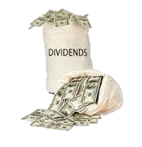
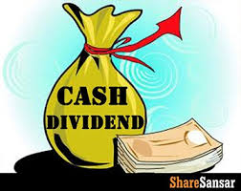
লভ্যাংশ কী ?
কোম্পানি তার অর্জিত লাভের যে অংশ শেয়ার মালিকদের মধ্যে বণ্টন করে তাই লভ্যাংশ।
কোম্পানি সাধারনত শেয়ার হোল্ডারদের দুই ভাবে লভ্যাংশ দিয়ে থাকে।যথাঃ
১।নগদ লভ্যাংশ
২।স্টক লভ্যাংশ

Slide 11
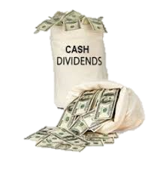
নগদ লভ্যাংশ
যে লভ্যাংশ নগদ টাকায় পরিশোধ করা হয় তাই হচ্ছে নগদ লভ্যাংশ।
তুমি যদি ঐ কোম্পানির ১০ টাকা মূল্যের ৩০০ টি শেয়ার ক্রয় করো তাহলে তোমার বিনিয়োগ হলো ৩০০*১০=৩০০০ টাকা।
যেমনঃ একটি কোম্পানি ১০% লভ্যাংশ ঘোষণা করল।
তাহলে তুমি লভ্যাংশ হিসাবে (৩০০০*১০%=৩০০ টাকা পাবে ।এটাই নগদ লভ্যাংশ।

Slide 12
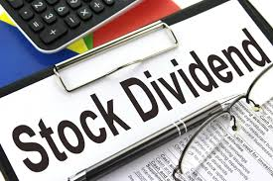
স্টক লভ্যাংশ
প্রতিষ্ঠান শেয়ার হোল্ডারদের লভ্যাংশ হিসেবে যখন শেয়ার বা স্টক প্রদান করে তাই হচ্ছে স্টক লভ্যাংশ।
যেমনঃকোম্পানি ৫০% স্টক লভ্যাংশ ঘোষনা করল।
এখন তোমার কাছে যদি ৩০০ শেয়ার থাকে তাহলে তুমি লভ্যাংশ হিসেবে ৩০০*৫০%=১৫০ টি শেয়ার পাবে ।এটাই হচ্ছে স্টক লভ্যাংশ। আর তোমার মোট শেয়ার সংখ্যা হবে (৩০০+১৫০)=৪৫০টি। অর্থৎ স্টক লভ্যাংশের ফলে শেয়ার সংখ্যা বৃদ্ধি পায়।

Slide 13
লভ্যাংশ নীতি
যে নীতি অনুসরণ করে কোম্পানি শেয়ার হোল্ডাদের মধ্যে লভ্যাংশ প্রদান করে তাই লভ্যাংশ নীতি।
সাধারনত তিন প্রকারের লভ্যাংশ নীতি পরিলক্ষিত হয়। যথাঃ
ক) স্থিতিশীল টাকা লভ্যাংশ নীতি
খ) লভ্যাংশ প্রদান অনুপাত নীতি এবং
গ)স্থির লভ্যাংশের সাথে অতিরিক্ত লভ্যাংশ নীতি।

Slide 14
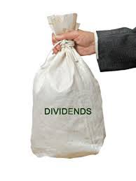
স্থিতিশীল টাকা লভ্যাংশ নীতিঃ
যে নীতি অনুযায়ী কোম্পানি প্রতিবছর অর্জিত লাভ থেকে সমপরিমান লভ্যাংশ প্রদান করে তাই হচ্ছে স্থিতিশীল লভ্যাংশ নীতি।
যেমন - একটি কোম্পানি প্রতিবছর শেয়ার প্রতি ১০টাকা করে লভ্যাংশ দিলে এটিই হচ্ছে স্থিতিশীল টাকা লভ্যাংশ নীতি।অর্থাৎ কোম্পানির আয় যতই হোকনা কেন কোম্পানি প্রতি বছর শেয়ার প্রতি ১০ টাকা করে লভ্যাংশ দিবে।
POLICY

Slide 15
লভ্যাংশ প্রদান অনুপাত নীতিঃ
যে নীতি অনুযায়ী কোম্পানি প্রতিবছর আয়ের একটি নির্দিষ্ট অংশ লভ্যাংশ প্রদান করে তাই হচ্ছে লভ্যাংশ প্রদান অনুপাত নীতি। এ নীতি অনুযায়ী কোম্পানি প্রতিবছর আনুপাতিক হারে লভ্যাংশ প্রদান করে।
যেমন –একটি কোম্পানি ৫০% লভ্যাংশ প্রদানের আনুপাতিক হার নির্ধারণ করল।এখন কোম্পনি কোনো বছর যদি ৩ কোটি টাকা আয় করে তাহলে কোম্পানি লভ্যাংশ হিসেবে শেয়ার মালিকদের ৩*৫০%=১.৫ কোটি টাকা প্রদান করবে।
স্থির লভ্যাংশের সাথে অতিরিক্ত লভ্যাংশ নীতিঃ
যে নীতি অনুযায়ী কোম্পানি প্রতিবছর নূন্যতম স্থিতিশীল লভ্যাংশের সাথে অতিরিক্ত লভ্যাংশ প্রদান করে তাই হচ্ছে স্থির লভ্যাংশ সাথে অতিরিক্ত লভ্যাংশ নীতি।
যেমন একটি কোম্পানির নূন্যতম স্থির লভ্যাংশের হার ৫% ।যদি কোম্পানির মুনাফা বেশি হয় তাহলে কোম্পানি শেয়ার হোল্ডারদের ৫% লভ্যাংশের পাশা পাশি আরও অতিরিক্ত ২% লভ্যাংশ অর্থাৎ ৭% লভ্যাংশ প্রদান করবে। যে সকল কোম্পানির আয় স্থিতিশীল বা নিয়মিত নয়,সেসব কোম্পানির জন্য এটি একটি আর্দশ লভ্যাংশ নীতি।

Slide 16
দলগত কাজ............
দল-১
১ম সারি
দল-২
২য় সারি
দল-৩
৩য় সারি
ক) স্থিতিশীল টাকা লভ্যাংশ নীতি কী? উদাহরন দাও।
খ) লভ্যাংশ প্রদান অনুপাত নীতি কী? উদাহরন দাও।
গ)স্থির লভ্যাংশের সাথে অতিরিক্ত লভ্যাংশ নীতি কী? উদাহরন দাও

Slide 17
মূল্যায়ন
প্রাথমিক বাজার কী?
কোন শেয়ারবাজারে শেয়ারহোল্ডাররা নিজেদের মধ্যে শেয়ার লেনদেন করেন?
IPO এর পূর্ণরূপ কী
স্টক লভ্যাংশ কী?
শেয়ার প্রতি ৫ টাকা লভ্যাংশ । এটি কোন লভ্যাংশ নীতির উদাহরন ?

Slide 18
বাড়ির কাজ
বাংলাদেশের কোম্পানিগুলো কোন লভ্যাংশ নীতি বেশি অনুসরণ করে এবং কেন? বিশদ ভাবে আলোচনা করে নিয়ে আসবে।

